Slide 1
Week07 발표
이상신용거래탐지 3위 코드 리뷰
이경선

Slide 2
3위 코드 리뷰
전체 과정
MCD를 이용하여 라벨링
파이캐럿 이용하여 classification
Lr, catboost 이용하여 앙상블

Slide 3
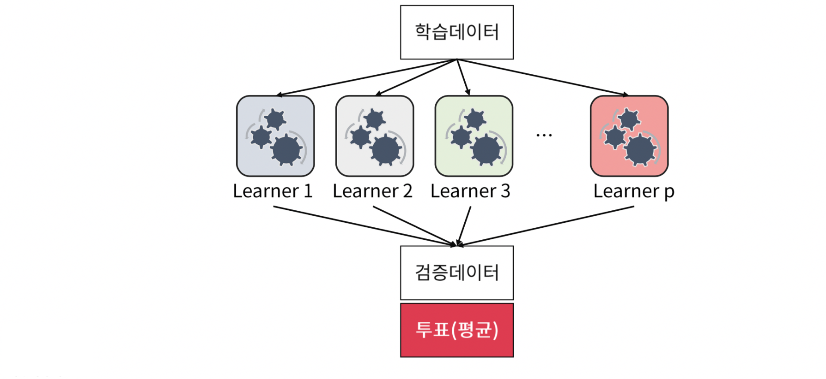
앙상블
앙상블 학습이란 무엇인가
여러 개의 분류기를 결합하여 성능이 뛰어난 최종 분류기를 만드는 과정.

Slide 4
앙상블
앙상블 학습이란 무엇인가
Voting
1
Bagging & Random Forest
2
Boosting
3
Stacking
4

Slide 5
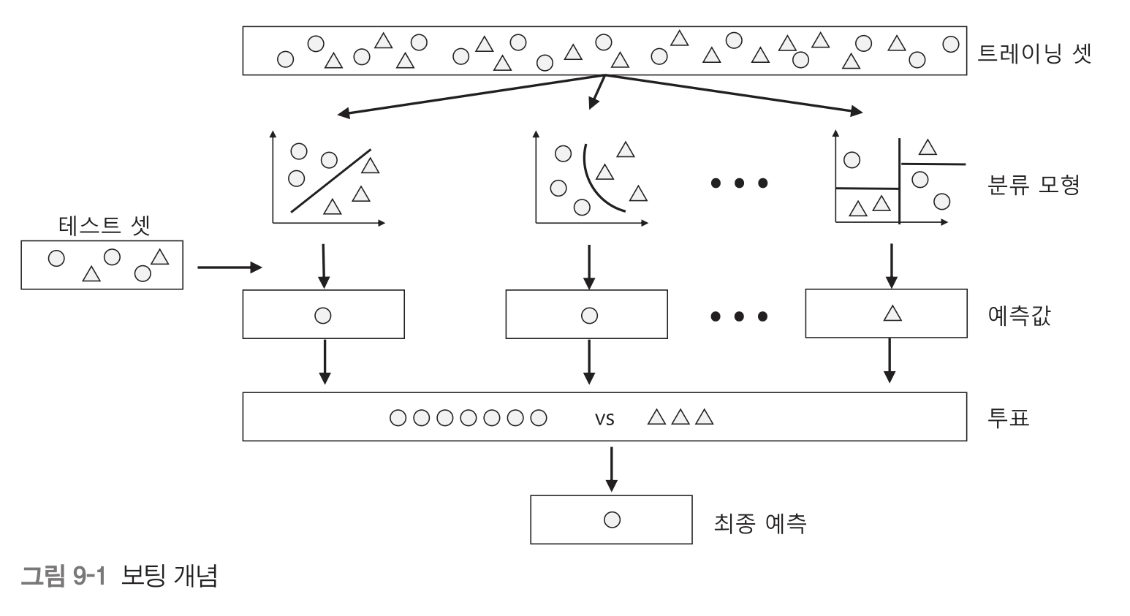
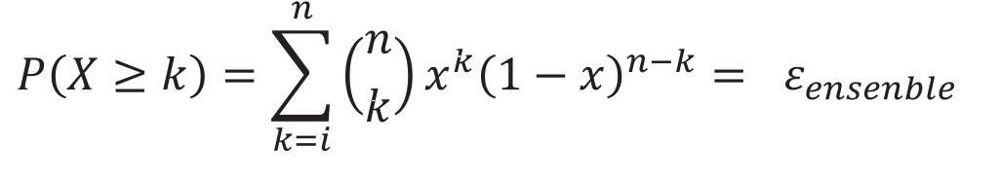
앙상블
Voting

Slide 6
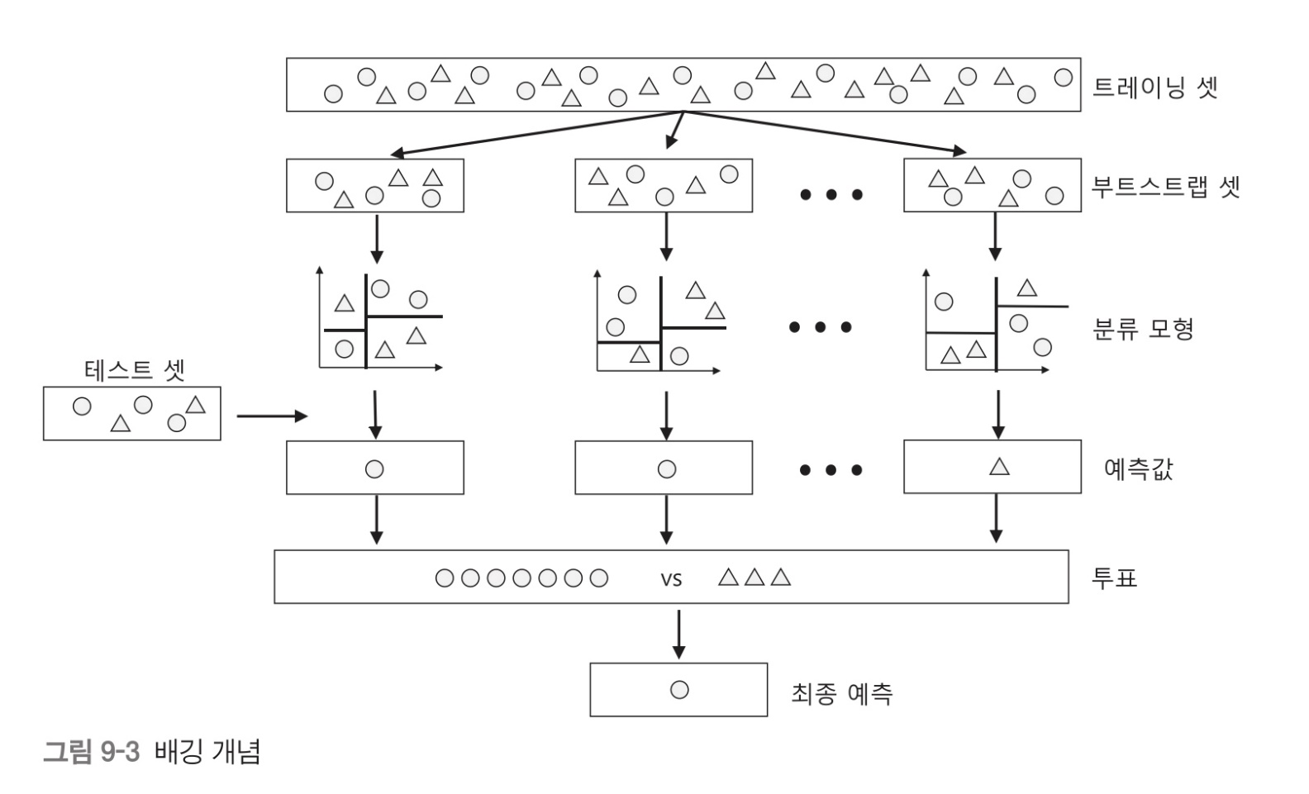
앙상블
Bootstrap aggregating
Voting보다 Overfitting 방지에 효과적이다.

Slide 7
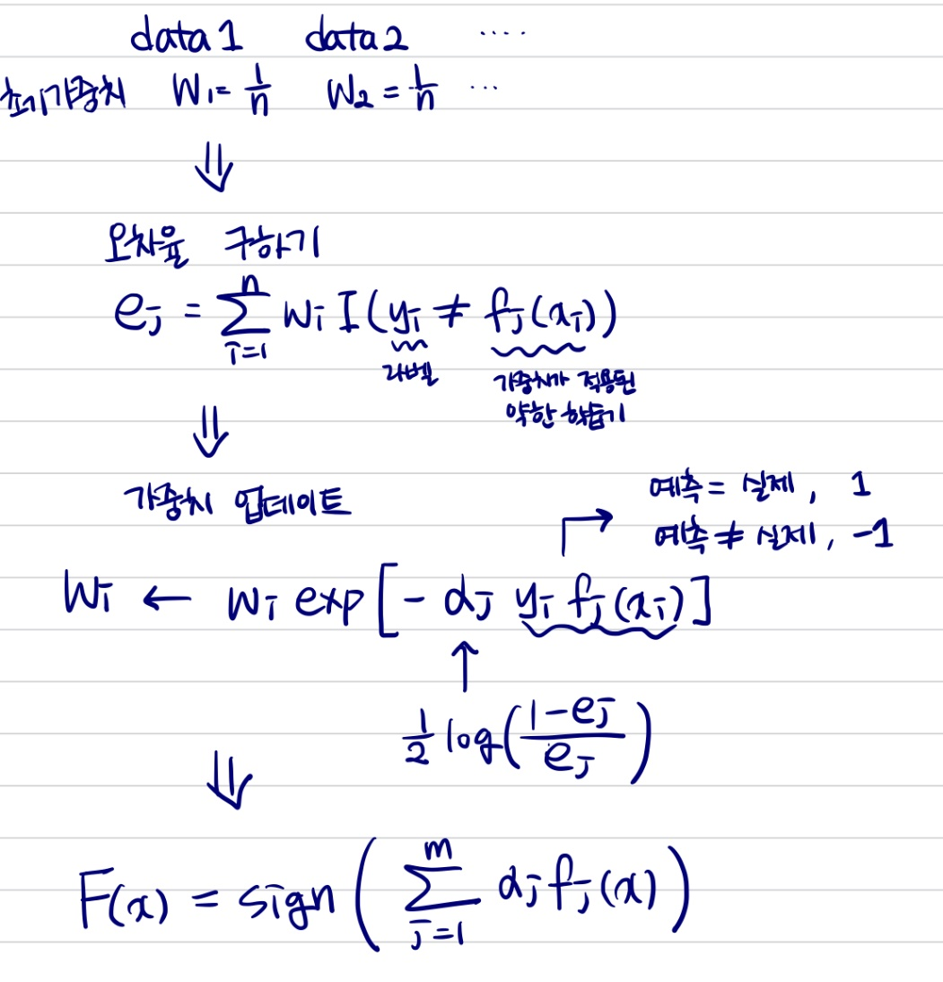
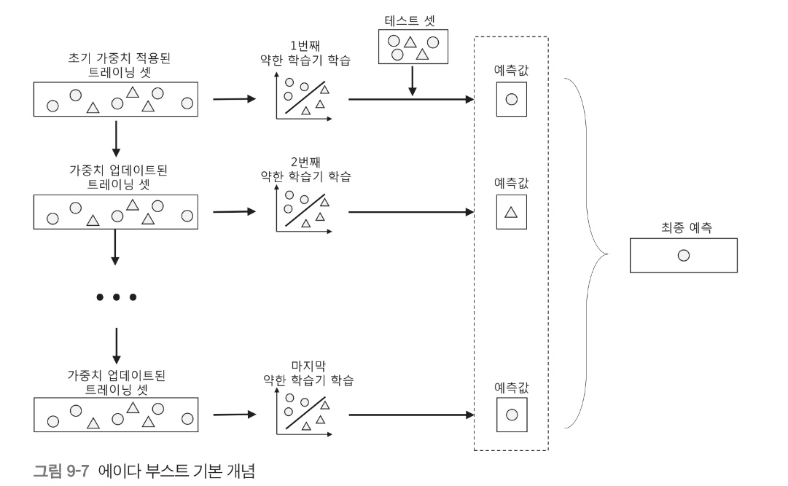
앙상블
Boosting

Slide 8
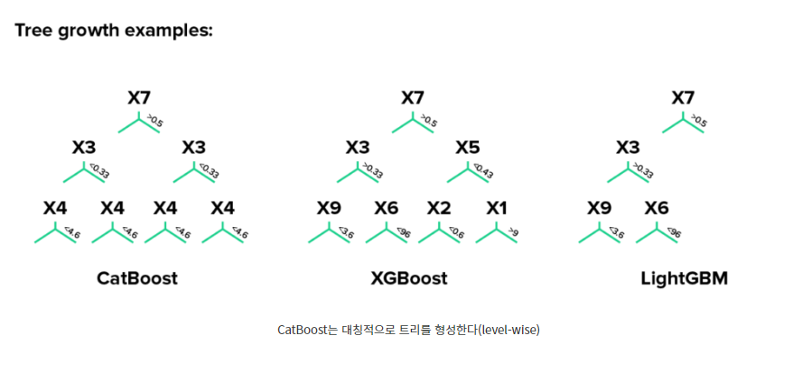
앙상블
Catboost

Slide 9
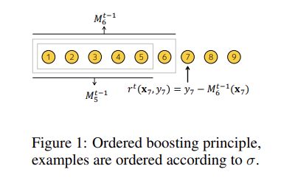
앙상블
Catboost
학습데이터의 일부만으로 잔차 계산을 하고 이 결과로 다시 모델을 만든다.
학습데이터의 일부를 선택할 때 일종의 순서를 가지고 선택한다.

Slide 10
이상신용거래탐지 정리, 느낀점
1
비지도 학습 방법론을 찾느라 고민했는데 다음에는 labeling 해서 지도학습으로 접근하면 더 좋을 것 같다. 특히 지도학습에 비해 비지도학습의 방법론이 더 적고 발전되지 않아서 찾기 힘들었다.
2
앙상블 개념을 미리 알고있었다면 약한 학습기를 이용해서도 강력한 결과를 만들 수 있는데 스코어가 잘 나오지 않는 학습기는 제쳐두고 시작했던 것이 아쉽다.
3
코딩을 동시에 할 수 없으니 모든 사람에게 골고루 과제가 분배되지 않고 몇몇 사람에게만 치우쳐서 분배되었다. 다음 스터디는 하나의 코딩을 해오는 것보다 각자 코드를 짜고 설명하는 방식이 좋을 것 같다.

Slide 11
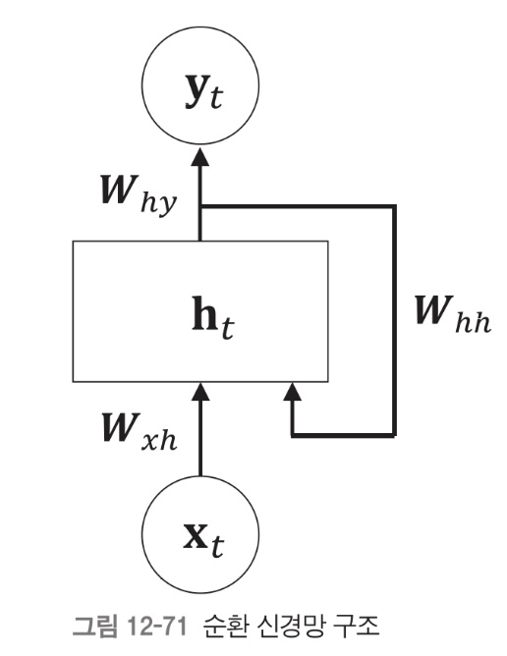
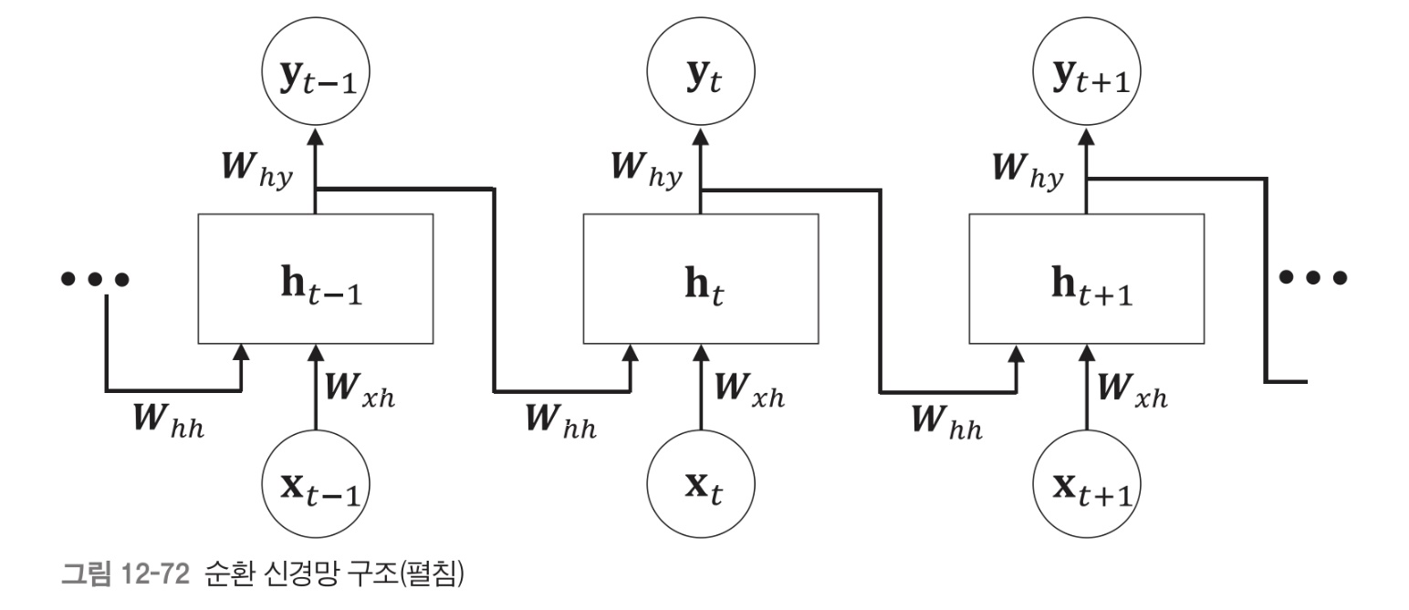
RNN-LSTM,GRU
요즘 관심 가지고 공부중인 내용
출력 결과를 다음 시점까지 기억했다가 사용하는 방법

Slide 12
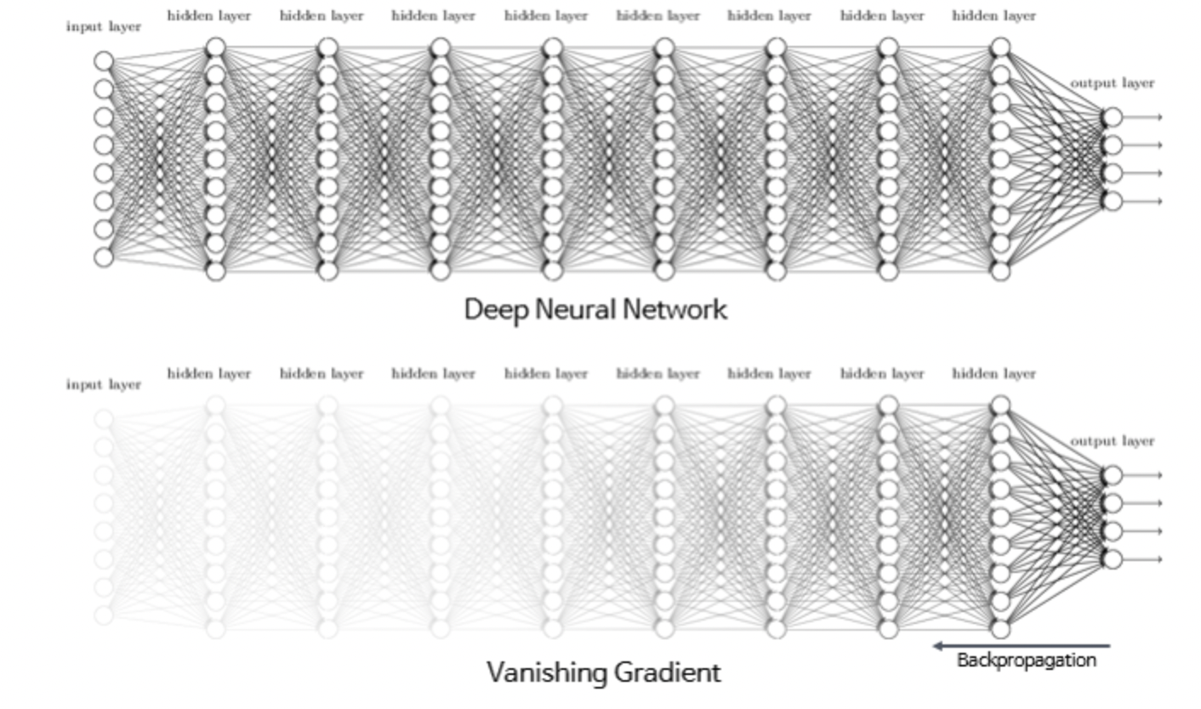
RNN-LSTM,GRU
Vanishing gradient problem
역전파 알고리즘이 입력층으로 전달됨에 따라 그래디언트가 점점 작아져
결국 가중치 매개변수가 업데이트 되지 않는 경우가 발생하게 된다.

Slide 13
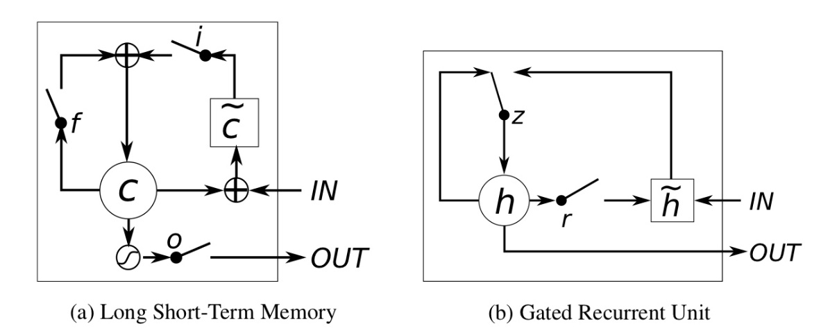
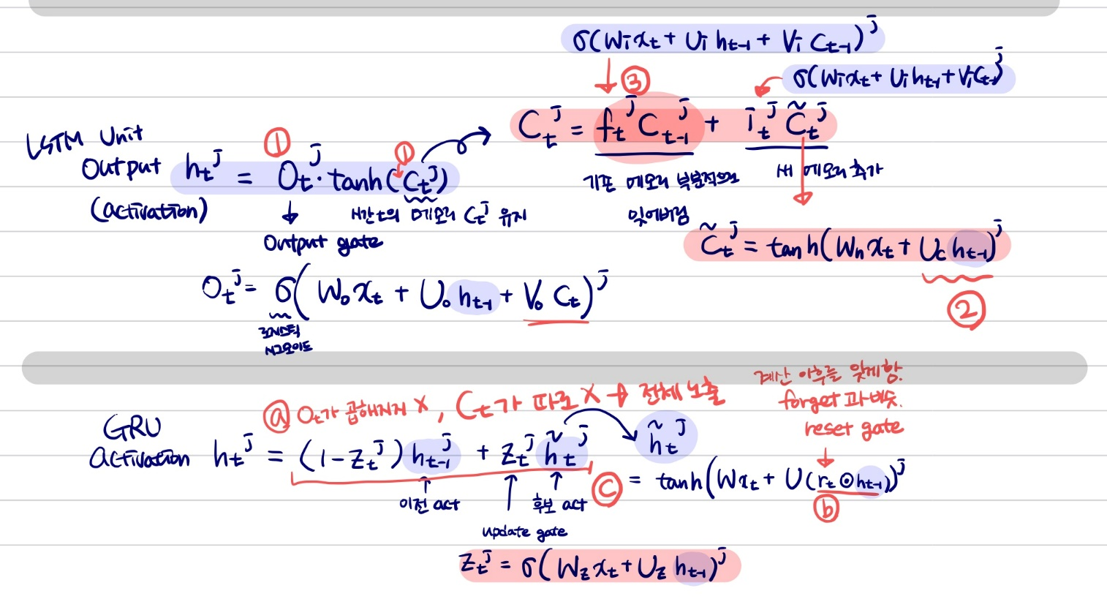
RNN-LSTM,GRU

Slide 14
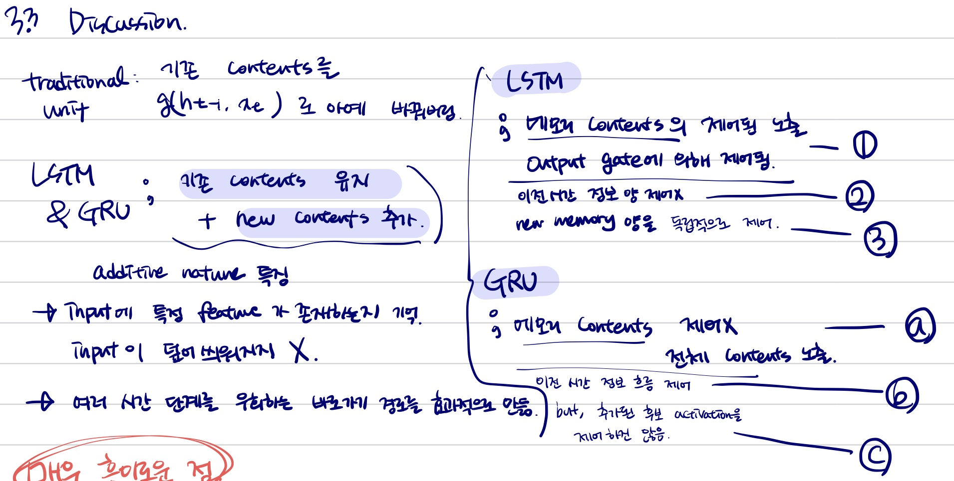
RNN-LSTM,GRU

